Slide 1
Тревога перед ЕГЭ и ОГЭ: что поможет выпускнику сохранить психологическую устойчивость
Консультация для родителей

Slide 2
Сдача итогового экзамена — важный этап в жизни любого школьника. Это испытание сопряжено с сильными чувствами: страхом и тревогой за будущее. Они естественны и объяснимы, но в решающий момент могут помешать. Кто-то из подростков соберется и сдаст ЕГЭ с высоким результатом, а кто-то — растеряется и не сумеет правильно ответить на простые вопросы. Как помочь выпускнику справиться с тревожностью? Что может сделать сам подросток, чтобы эмоции не захлестнули его во время экзамена и не свели на нет долгие месяцы подготовки?

Slide 3
Школьные экзамены — не вопрос жизни и смерти
Невозможно предсказать, как сложится для ребенка экзамен и каков будет его результат. Поэтому выпускнику стоит заранее проговорить с родителями, учителями или психологом возможные стрессовые ситуации на экзамене и продумать свои действия. Например, что делать, если забыл ручку или паспорт, если сделал ошибку в бланке. Разыгрывание и решение таких ситуаций частично помогут снизить тревожность.

Slide 4
Стоит настроить ребенка так, чтобы ЕГЭ не превращался для него в испытание, от которого зависит вся оставшаяся жизнь.
Педагоги советуют школьникам спросить себя: что будет, если результаты ЕГЭ не удовлетворят?
Какая опасность в этом таится?
Как можно ее избежать, что за этим последует?

Slide 5
Быть сдержанными в проявлении негативных чувств
Для большинства семей, где есть школьник, скоро сдающий ЕГЭ, экзаменационная подготовка и сам экзамен сопровождаются большим волнением, настоящим стрессом. Родители часто убеждены, что результаты итогового тестирования предопределят будущее подростка, поэтому буря эмоций и напряжение понятны.
Однако от спокойствия и сдержанности в проявлении чувств родителей зависит и спокойствие, собранность выпускника. Поэтому не критикуйте подготовку ребенка к экзамену, не давайте отрицательных оценок будущих результатов, это может демотивировать ребенка.

Slide 6
Делиться личным опытом и помогать в подготовке
Расскажите подростку об эффективных способах подготовки к экзаменам. Поделитесь личным опытом успешной сдачи экзаменов, вспомните, что помогло сконцентрироваться вам, как сами к ним готовились.
Ненавязчиво контролируйте режим дня подростка, следите, чтобы он не перенапрягался во время подготовительного этапа, правильно питался, чередовал интеллектуальные и физические нагрузки.

Slide 7
Повышать уверенность в себе
Подавайте ребенку позитивные сигналы. Какими они могут быть? Вот примерный список фраз, с помощью которых можно поддержать ребенка.
«Я в тебя верю!»
«Зачем такому разумному человеку так поступать?» (если школьник заявляет, что ему надоело готовиться, он не хочет мучиться все лето, а хочет забрать аттестат без экзаменов и поступить в колледж).
«У тебя получится! Отдохни и попробуй еще раз».
«Мы бы не смогли так, как ты».
«Мы не ожидали, что ты столько уже прорешал, выучил, столько помнишь и знаешь».
«Мы знаем, что ты сможешь сам решить задачу, выполнить задание, если мы тебе немного поможем».
Стоит чаще говорить школьнику ласковые слова — они никогда не будут лишними. Интересуйтесь тем, что его порадовало за день, чем он остался доволен.

Slide 8

Лайфхаки для подростка в период подготовки

Slide 9
Добрые записки самому себе
Трудно оставаться несчастным, когда улыбаешься. Можно написать на открытках или стикерах добрые пожелания, шутки, ободряющие слова и вдохновляющие цитаты. Стоит разложить их в квартире на видных местах: на подоконнике, у зеркала, в шкафу, между страницами учебника, прикрепить магнитами к холодильнику. Они будут попадаться на глаза внезапно — и радовать, придавать уверенность в себе.

Slide 10
«Тревожная» коробка»
Чем дольше человек думает о том, что его беспокоит, тем навязчивее становятся тревожные мысли. Есть простой способ уменьшить отрицательное воздействие мелочей, которые не дают покоя: отправить их «на хранение». Нужно описать все свои тревоги на листке бумаги и положить его в специальную «тревожную» коробку. После экзамена можно перечитать заметки и выбросить. Скорее всего, страшные ожидания не оправдаются, все будет совсем по-другому.

Slide 11
Дневник благодарности
Этот старый способ подходит людям всех возрастов. Каждый вечер нужно выписывать в специальный блокнот хотя бы 3, а лучше 5 или 10 пунктов, за которые можно поблагодарить прошедший день. Добрый разговор с родителями, эффективное занятие с репетитором, успешно выученный параграф из учебника, закрепленное умение, встреча с друзьями — можно перечислять все, что порадовало.

Slide 12

Способы саморегуляции в стрессовой ситуации
Психологи советуют родителям на всякий случай обучить ребенка способам психологической самопомощи в состоянии эмоционального шквала. Обычно помогает воздействие на тело: ровное и глубокое дыхание по счету, диафрагмальное дыхание (когда при вдохе живот надувается, а при выдохе — сдувается).

Slide 13
Способы саморегуляции в стрессовой ситуации
Если ЕГЭ будет проходить в школе, которая подростку незнакома, ему стоит за день или два познакомиться с обстановкой в этом здании, если есть такая возможность. Чтобы «присвоить себе пространство», важно походить по коридорам, осмотреться, понять, где находятся туалет, фонтанчик для питья. Так школьник сможет быстрее адаптироваться в день экзамена и будет чувствовать себя более уверенно в новом помещении.

Slide 14
Способы саморегуляции в стрессовой ситуации
Перед входом в здание стоит размяться, выполнить несколько упражнений: помахать руками, сделать круговые движения плечами, головой, поприседать.
Эти действия снимут нервно-мышечное напряжение.

Slide 15
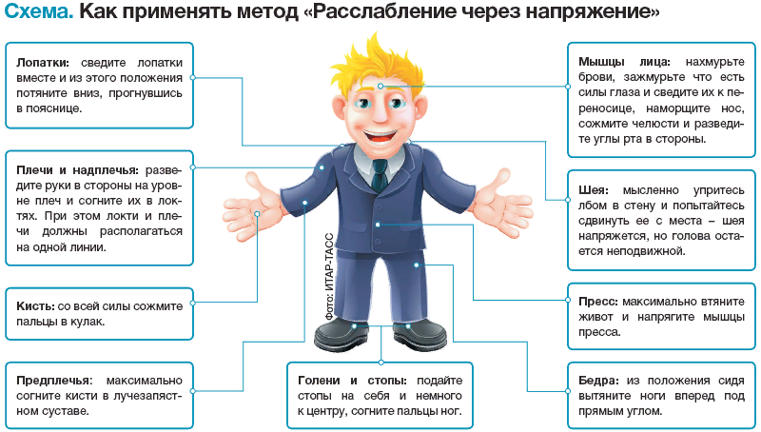

Slide 16
Способы саморегуляции в стрессовой ситуации
В классе нужно сесть удобно, выпрямить спину. Подумать о себе так: «Я умный и сообразительный, у меня все получится!» Постараться сосредоточиться на словах: «Я спокоен, я совершенно спокоен». Повторить их несколько раз.
Выполнить дыхательное упражнение для снятия напряжения: глубоко вдохнуть через нос, задержать дыхание и сделать длинный выдох, похожий на тот, который мы делаем, чтобы задуть свечу.

